Slide 1



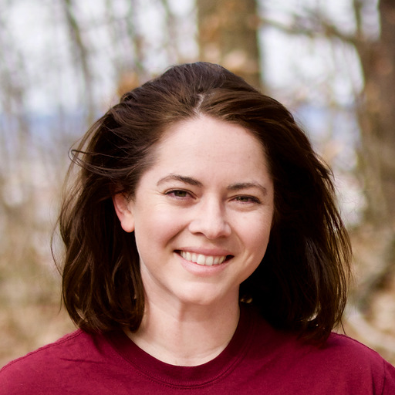
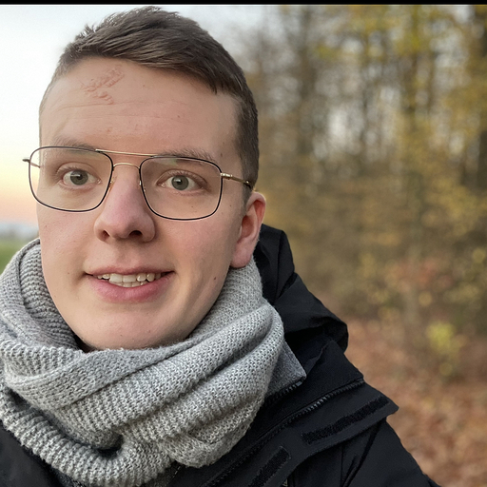

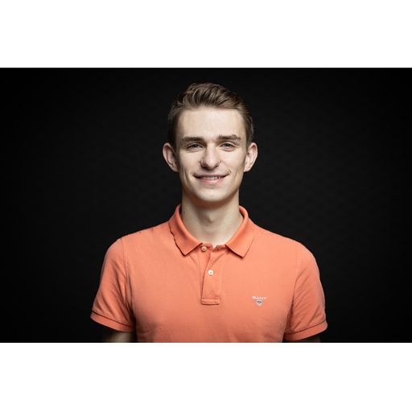

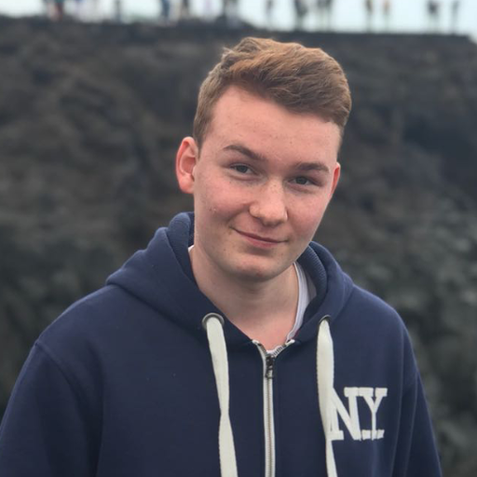
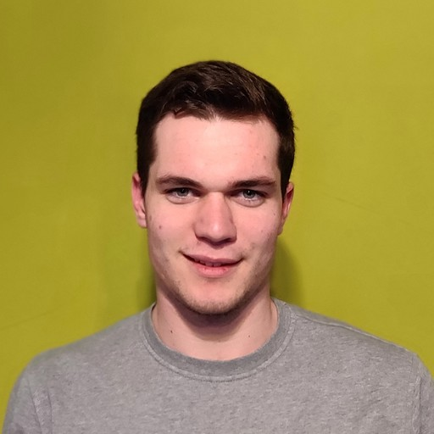
Alessandra Woods
Mobile IT
Friedrichs-hafen
Kevin Ruschmann
Mechatronik
Karlsruhe
Markus Heinemann
Mobile IT
Friedrichs-hafen
Paula Appenzeller
DBM
Villingen- Schwenningen
Kommunikation
anstatt
Kollision
Tobias Traiser
Mobile IT
Friedrichs-hafen
Timo Schmiedberger
Mobile IT
Friedrichs-hafen

Slide 2
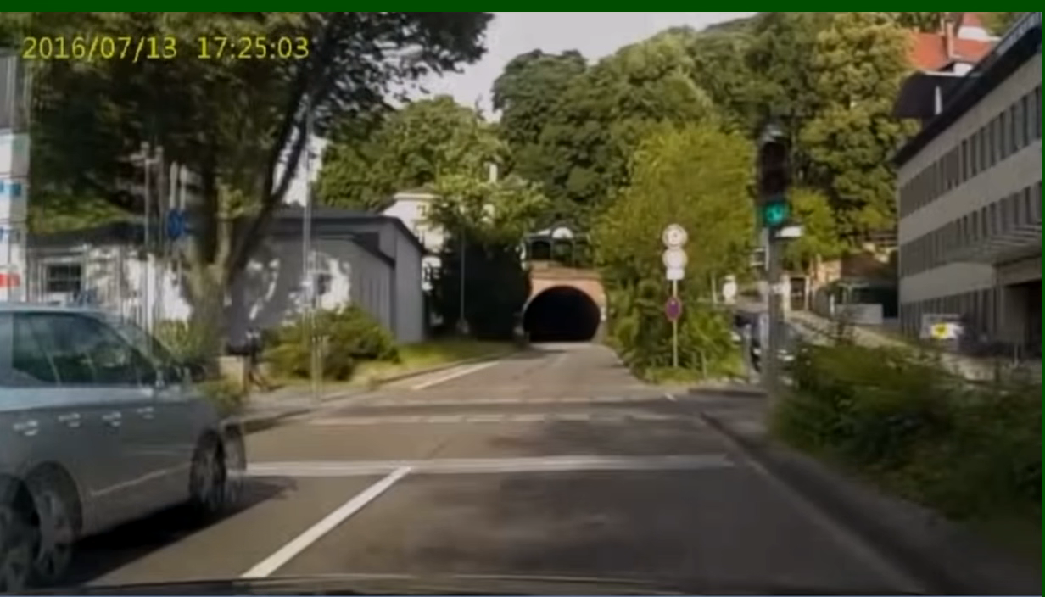

Slide 3
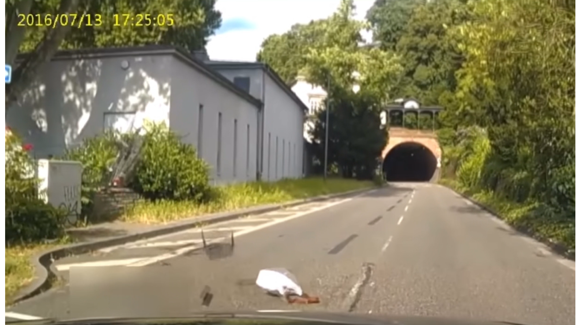
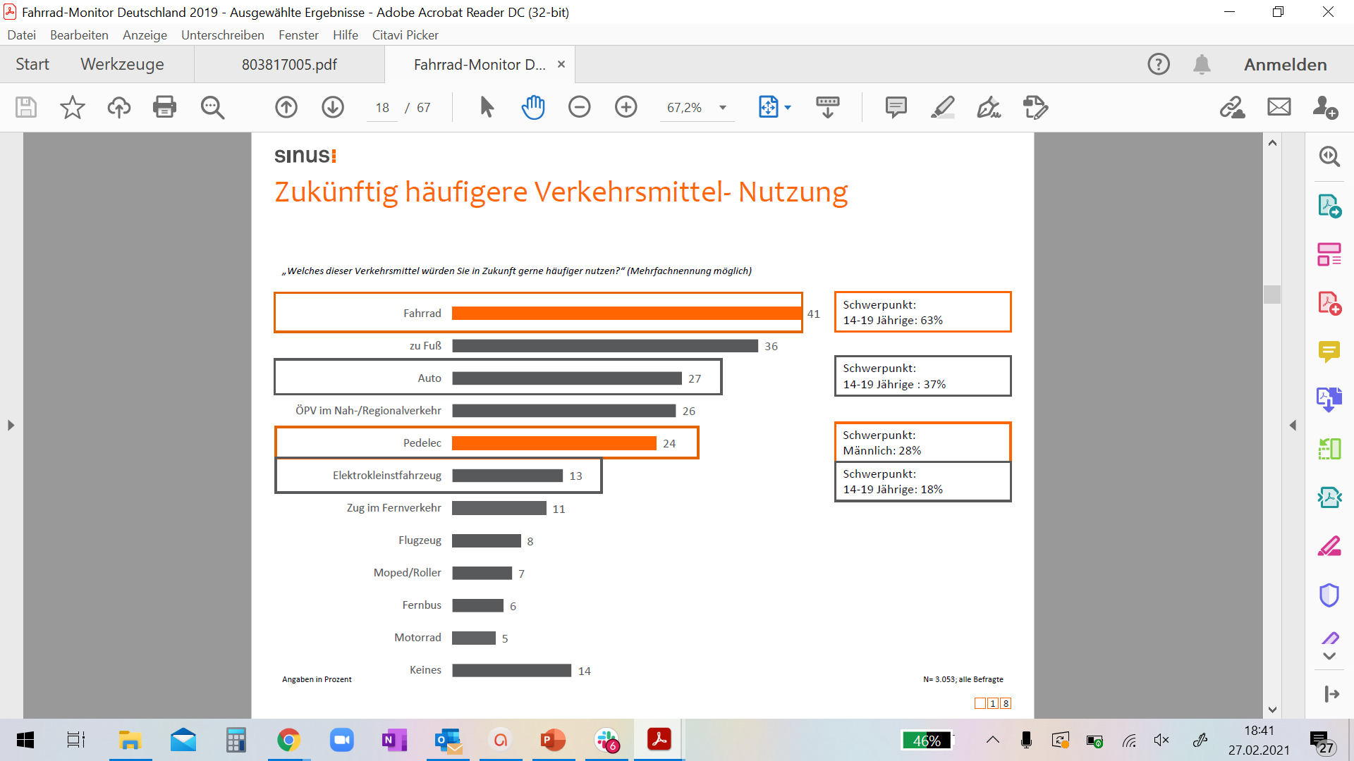
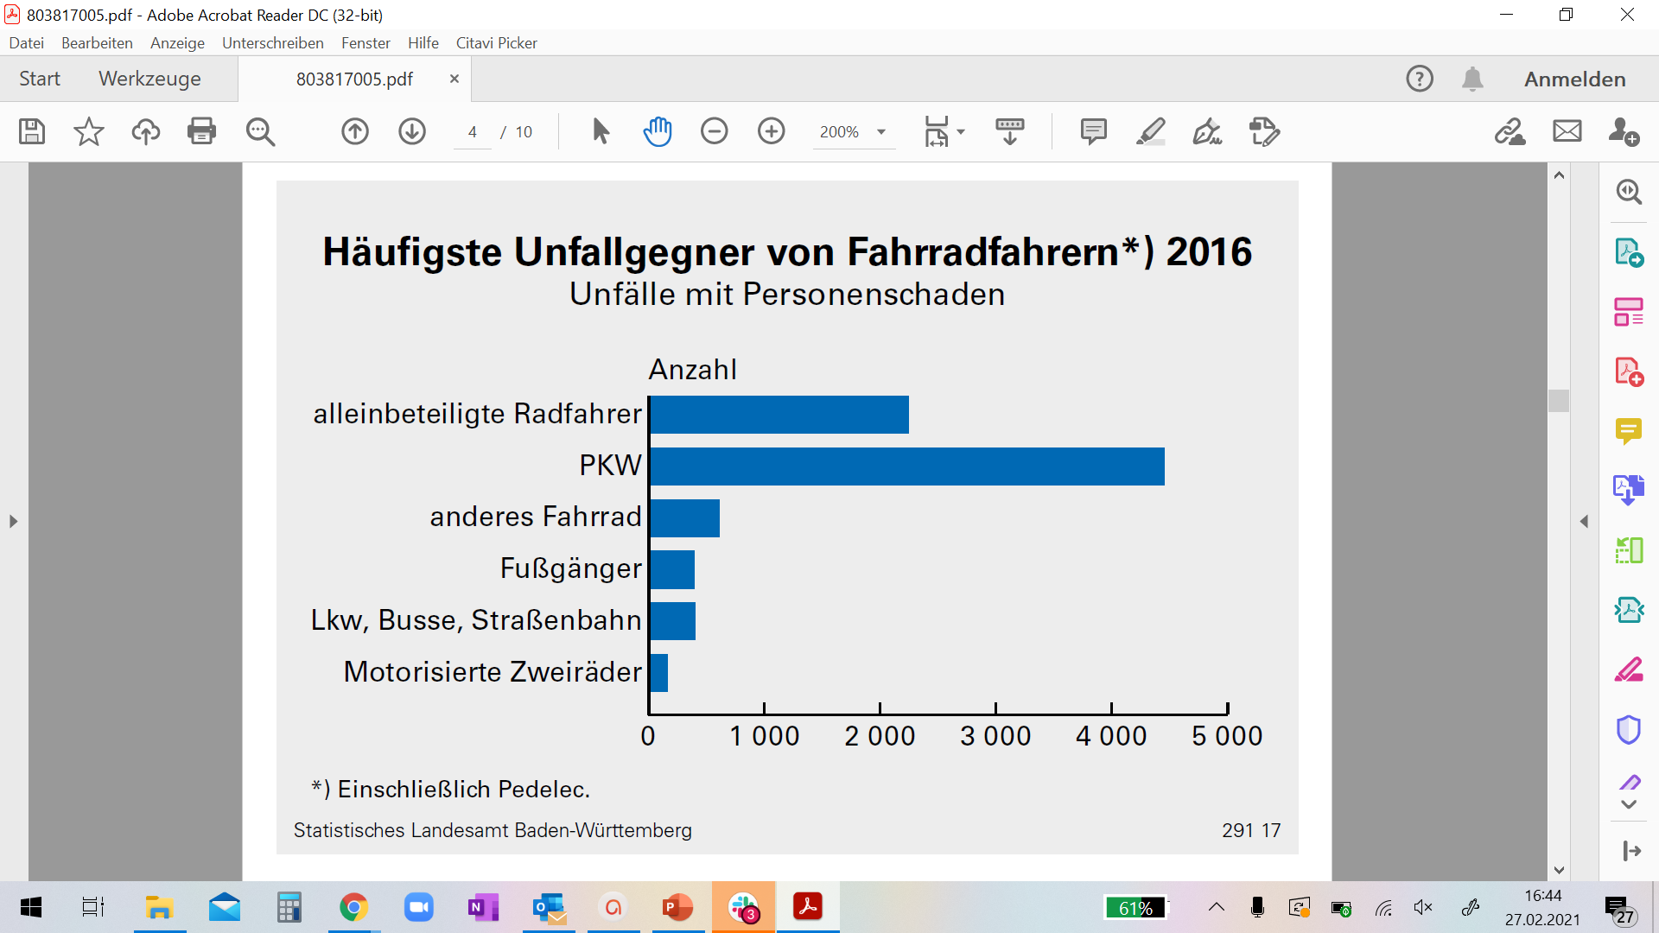
Gefahr für Radfahrer im Straßenverkehr
Baden Württemberg 2016
8700 Fahrrad Unfälle jährlich
53 Tote

Slide 4




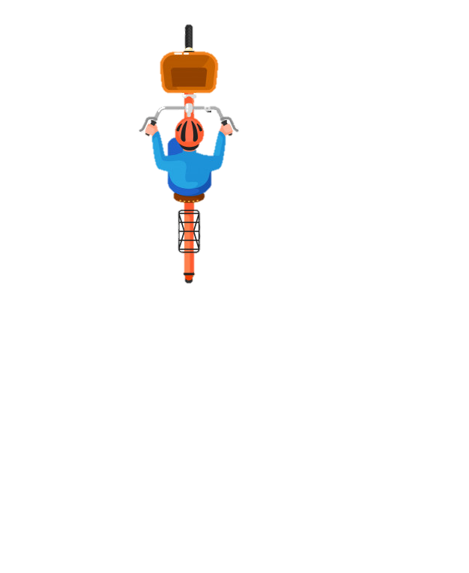

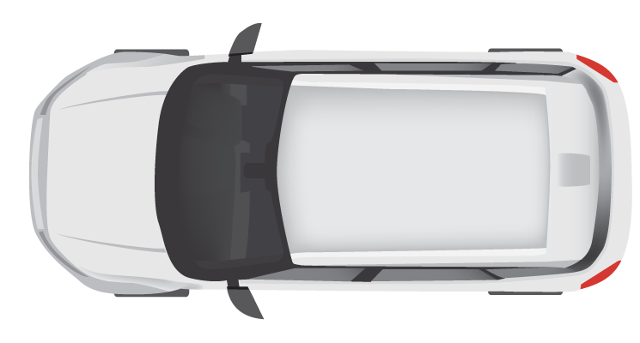

Lösungsansatz

Slide 5



Lösungsansatz

Slide 6




Slide 8


Unser
Prototyp

Slide 9




WebSocket
WebSocket

Slide 10


Slide 11
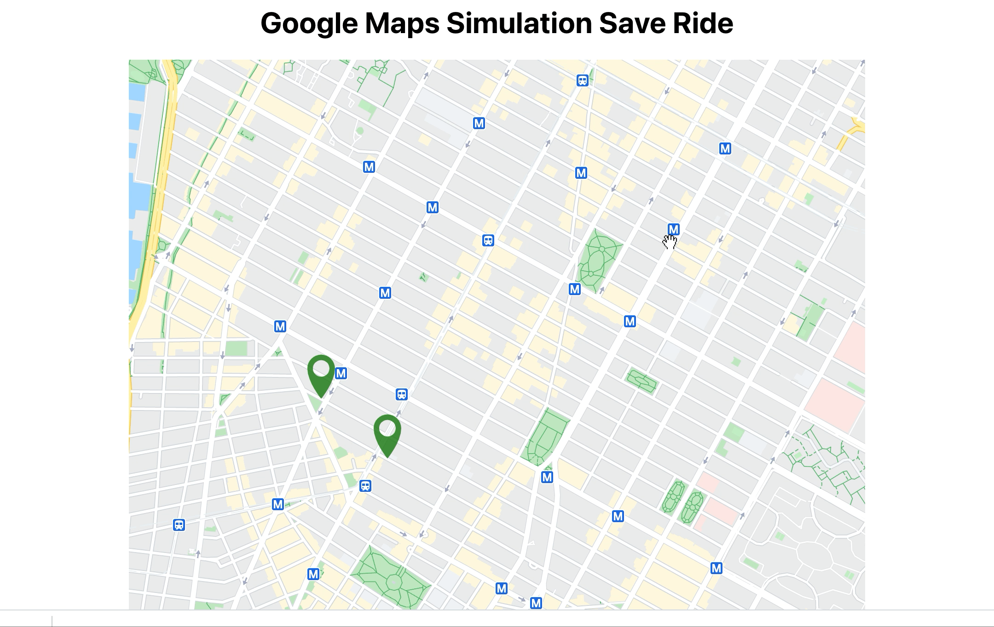

Slide 12
Warum 5G
sehr genau Ortung
sehr hoher Datendurchsatz
geringe Latenz

Slide 13
Unfallprävention
nachhaltige Mobilität
mehr Lebensqualität in den Innenstädten

Slide 14

Alessandra Woods
Mobile IT
Friedrichs-hafen
Kevin Ruschmann
Mechatronik
Karlsruhe
Markus Heinemann
Mobile IT
Friedrichs-hafen
Paula Appenzeller
DBM
Villingen- Schwenningen
Kommunikation
anstatt
Kollision
Tobias Traiser
Mobile IT
Friedrichs-hafen
Timo Schmiedberger
Mobile IT
Friedrichs-hafen

Slide 15





Slide 16
